Slide 1
MCP Tabanlı Yapay Zekâ Kişisel Asistan Platformu
Google ve Notion Entegrasyonu ile Çok Kullanıcılı Mimari Tasarımı ve Geliştirilmesi
Mustafa Yiğit GÜZEL
05210000209@ogrenci.ege.edu.tr
Meriç ÖZKAYAĞAN
05230001155@ogrenci.ege.edu.tr
Tez Danışmanı
Prof. Dr. Hasan BULUT
Bilgisayar Mühendisliği
Ege Üniversitesi, 2026

Slide 2
Konu ve Amaç
Niçin yeni bir asistan platformuna ihtiyaç var?
Problem
Amaç
• Bilgi çalışanı her gün 5+ üretkenlik aracı arasında geçiş yapıyor.
• Bağlam değiştirme maliyeti üretkenliği düşürüyor (Mark vd., 2008).
• Mevcut AI asistanları (ChatGPT, Gemini, Copilot) ya kapalı kutu ya da
üçüncü parti araç desteği sınırlı.
• Kullanıcı verisi merkezi sağlayıcıda toplanıyor.
Doğal dil ile, kullanıcının kendi hesaplarına bağlanan, kendi LLM API anahtarını kullanan, MCP esinli ve güvenli bir çok kullanıcılı kişisel asistan platformu geliştirmek.
✓ BYOK · ✓ MCP esinli registry · ✓ AES-256-GCM
MCP Tabanlı Yapay Zekâ Kişisel Asistan Platformu — Güzel & Özkayağan
2 / 9

Slide 3
Özgün Değer
Mevcut çözümlerden farklılaştığımız altı nokta
BYOK
MCP esinli Registry
13 araç tek platform
Kullanıcı kendi OpenAI veya Anthropic anahtarıyla çalışır; biz saklarız, çağırmayız.
Yeni araç eklemek ortalama 20-30 satır TypeScript kodu.
Calendar, Drive, Gmail, Notion ve Tavily aynı sohbette.
Kurum güvenliği
Otomatik token yenileme
Akış + multi-step reasoning
AES-256-GCM şifreli token + JWT + bcrypt 12-round + CSRF'li OAuth.
Google refresh-token'ı son 5 dk'da sessizce yenilenir.
Vercel AI SDK ile streaming, maxSteps=5 araç zinciri.
MCP Tabanlı Yapay Zekâ Kişisel Asistan Platformu — Güzel & Özkayağan
3 / 9

Slide 4
Yaygın Etki & Uygulanabilirlik
Akademik, endüstriyel ve toplumsal değer
Yaygın Etki
Kanıtlanan Uygulanabilirlik
Akademik
• MCP protokolünün üretkenlikte somut uygulaması
• Çok kiracılı LLM mimarisi için referans şablon
Endüstriyel
• KOBİ ve bireysel kullanıcı için kendi verisi üzerinde çalışan asistan
• Maliyet şeffaflığı: kullanıcı kendi API faturasını görür
Toplumsal
• Veri kullanıcının hesabında kalır, merkezi şirkette toplanmaz
• OAuth scope minimalizmi ile gizlilik öncelikli
• 3 servisli Docker Compose ile tek komutta ayağa kalkar
• 5 PostgreSQL tablosu, 4 route grubu, 13 araç, tam OAuth 2.0
• test-integration.ps1 ile uçtan uca otomatik test
• Stateless backend → yatay ölçeklenebilir
%87
220 ms
doğru araç seçimi
token yenileme
MCP Tabanlı Yapay Zekâ Kişisel Asistan Platformu — Güzel & Özkayağan
4 / 9

Slide 5
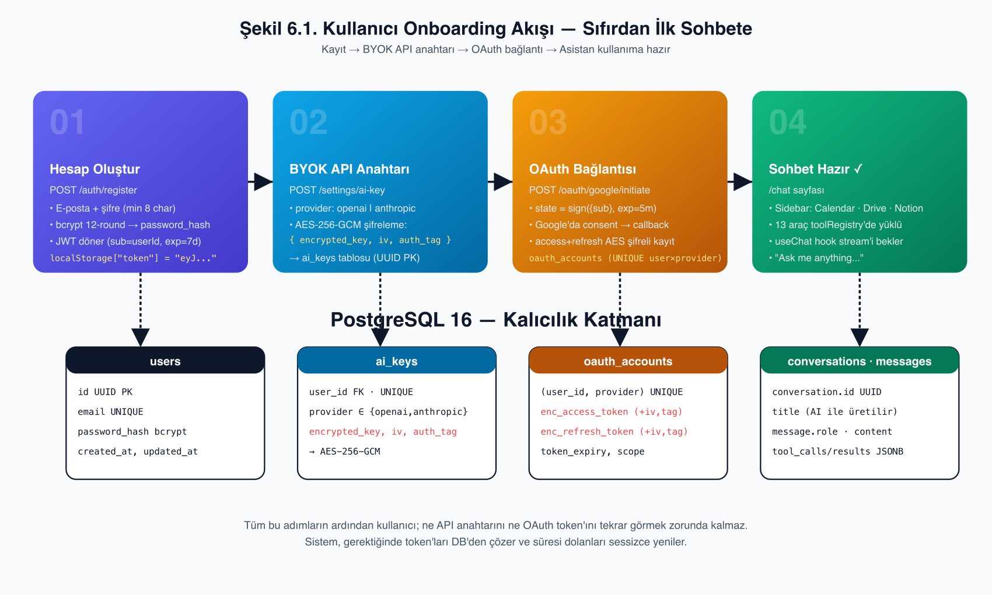
Gerçekleştirme — Onboarding Akışı
Kayıt → BYOK API anahtarı (AES-256-GCM) → OAuth bağlantı (CSRF'li state) → Sohbete hazır
MCP Tabanlı Yapay Zekâ Kişisel Asistan Platformu — Güzel & Özkayağan
5 / 9

Slide 6
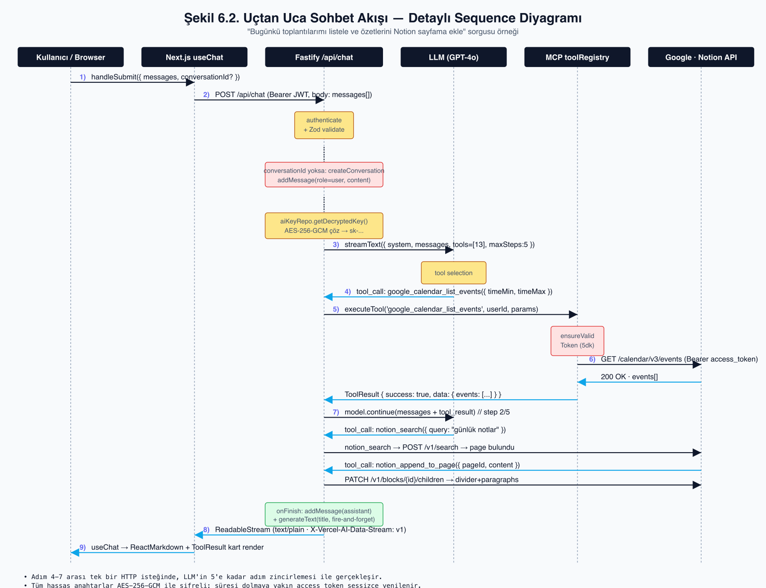
Gerçekleştirme — Uçtan Uca Sohbet Akışı
Tek HTTP isteğinde: auth → persist → streamText → araç zinciri → stream geri dön
MCP Tabanlı Yapay Zekâ Kişisel Asistan Platformu — Güzel & Özkayağan
6 / 9

Slide 7
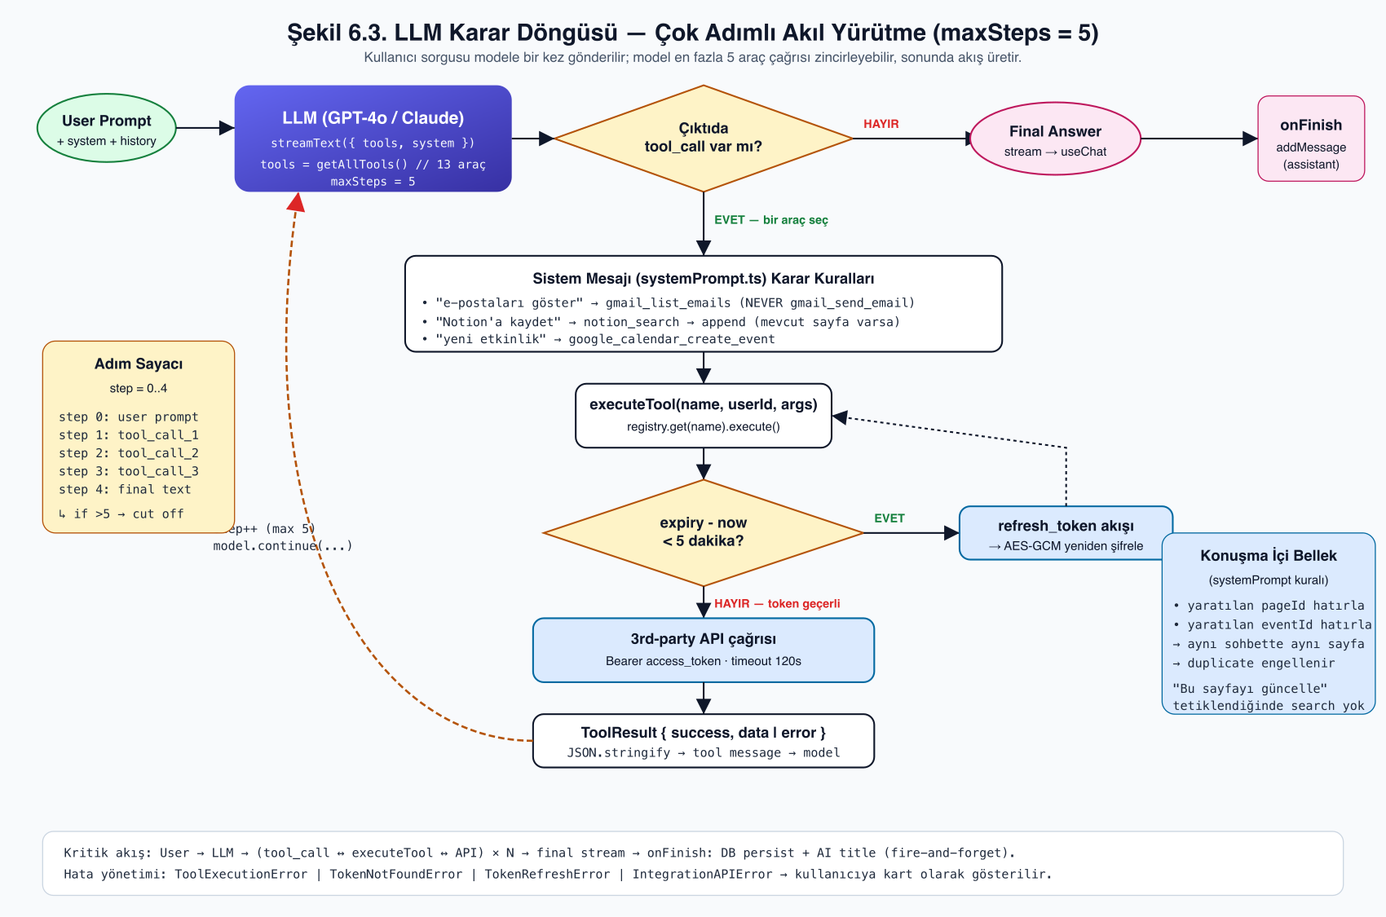
Gerçekleştirme — LLM Karar Döngüsü
maxSteps = 5 · model her adımda yeni araç seçebilir veya nihai cevabı akış olarak üretebilir
MCP Tabanlı Yapay Zekâ Kişisel Asistan Platformu — Güzel & Özkayağan
7 / 9

Slide 8
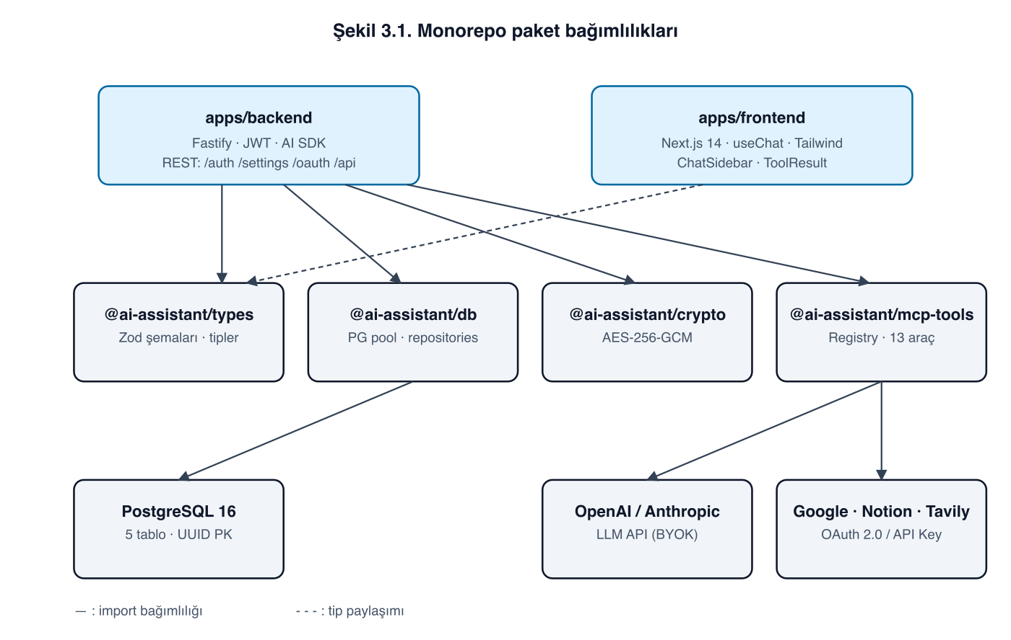
Mimari ve Araç Kataloğu
Monorepo yapısı ve toplam 13 MCP aracı
13 Kayıtlı Araç
Google Calendar
list · create · update events
Google Drive
list · upload files
Gmail
list · read · send emails
Notion
search · create · append · get
Tavily
web_search
MCP Tabanlı Yapay Zekâ Kişisel Asistan Platformu — Güzel & Özkayağan
8 / 9

Slide 9
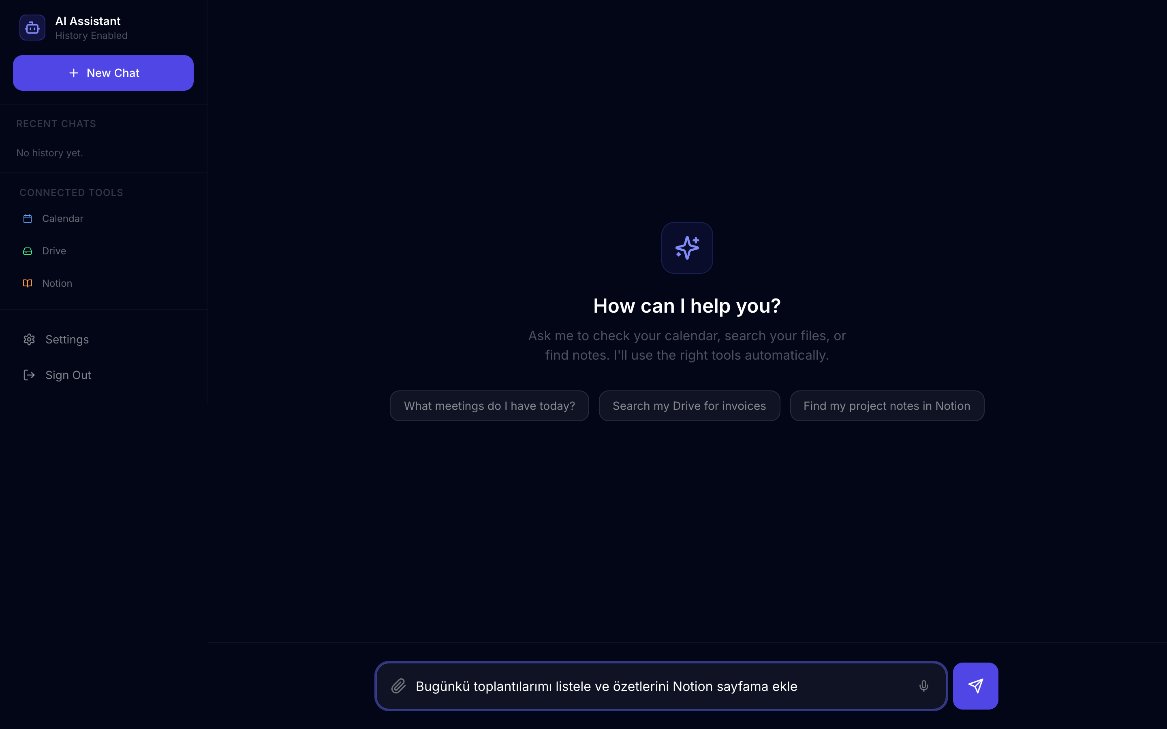
Demo & Teşekkürler
Canlı uygulama gösterimi
Canlı Demo Senaryoları
• "Bugünkü toplantılarımı listele"
→ Calendar
• "Bu notu Notion'a ekle"
→ Notion search + append
• "Son e-postalarımı listele"
→ Gmail
• "MCP son gelişmeleri"
→ Tavily web search
Teşekkürler
Danışmanımız Prof. Dr. Hasan BULUT'a değerli rehberliği için.
05210000209@ogrenci.ege.edu.tr
05230001155@ogrenci.ege.edu.tr
Şekil: Kullanıcı sorgusu girilmiş gerçek sohbet arayüzü.
MCP Tabanlı Yapay Zekâ Kişisel Asistan Platformu — Güzel & Özkayağan
9 / 9

